Slide 1
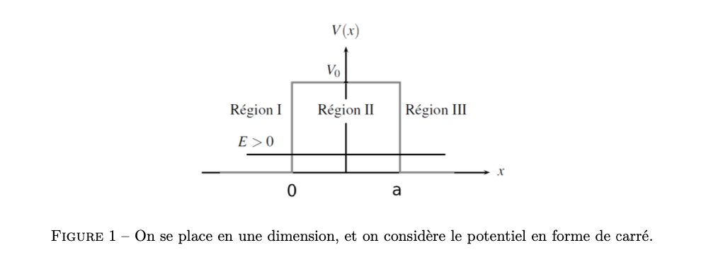

Leçon 27 : Effet tunnel : application à la radioactivité alpha
I) L’effet Tunnel : principe
Soit une particule de masse m et d’énergie E < V₀
Equation de Schrodinger sur la fonction d’onde :

Slide 2
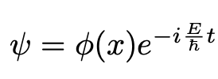
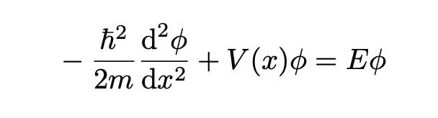
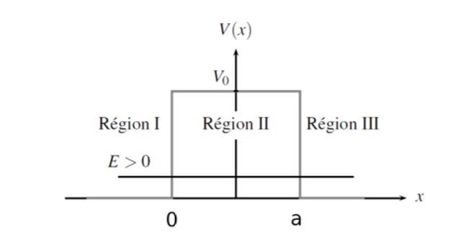
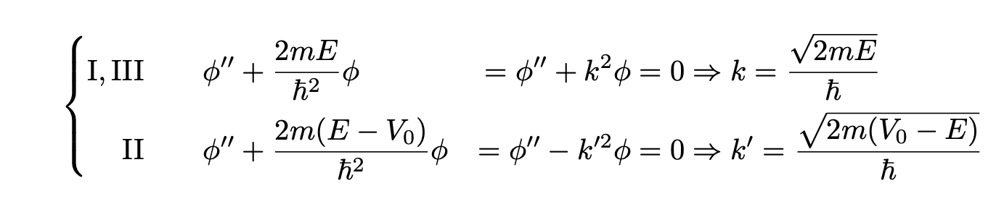
Leçon 27 : Effet tunnel : application à la radioactivité alpha
On cherche des solutions stationnaires en ondes planes de l’équation de Schrodinger du fait de l’indépendance du temps de V
Dans chacune des régions on a alors

Slide 3
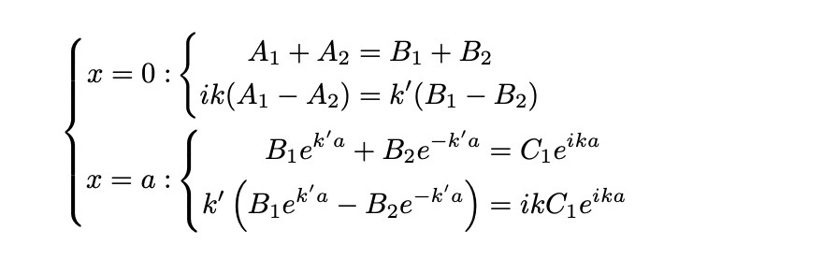


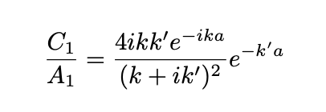
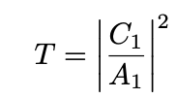
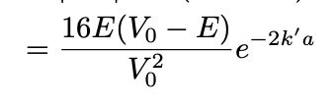

Leçon 27 : Effet tunnel : application à la radioactivité alpha
Par continuité de la fonction Φ et Φ' en x=0 et x=a, on obtient les relations suivantes
On cherche alors T la transmisttance
Si la barrière est épaisse c’est-à-dire si l’épaisseur de l’obstacle est très grande devant la longueur caractéristique de l’onde $\frac{1}{k′}$
k’a >> 1, alors

Slide 4
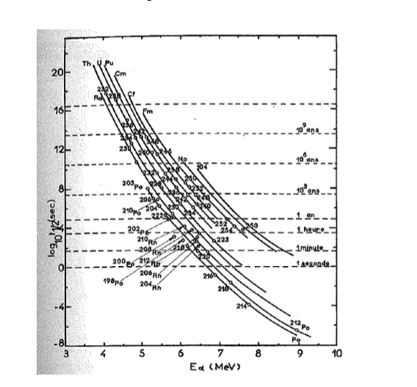
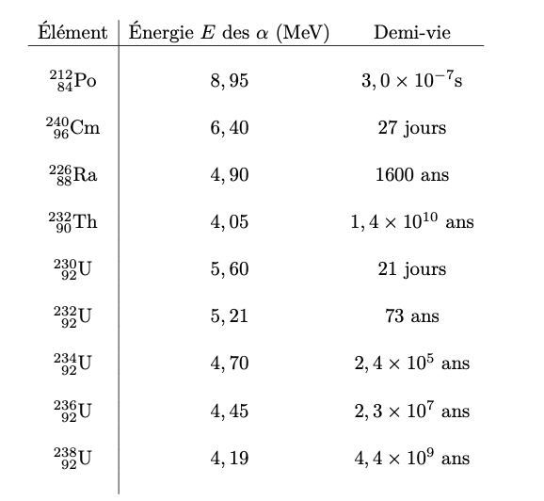
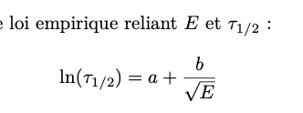
Leçon 27 : Effet tunnel : application à la radioactivité alpha
II) Application à la radioactivité alpha

Slide 5

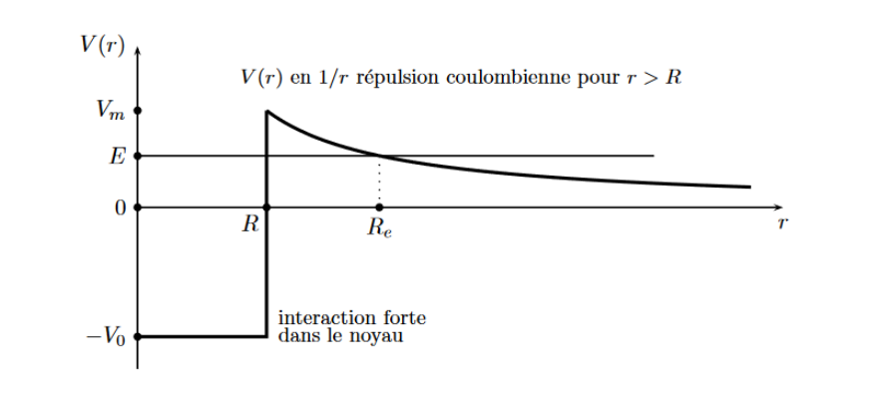
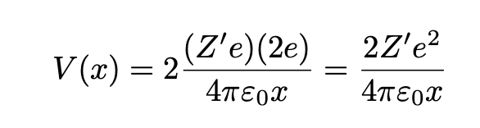
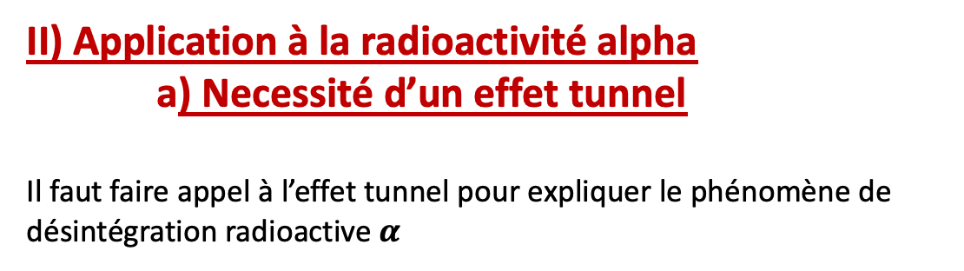
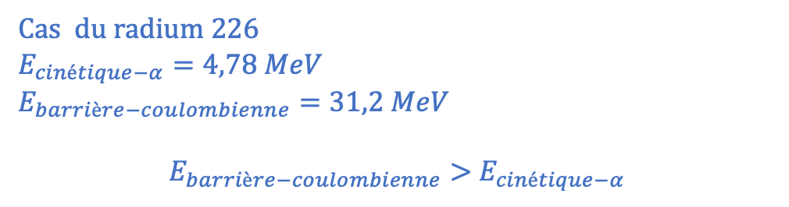
Leçon 27 : Effet tunnel : application à la radioactivité alpha
II) Application à la radioactivité alpha
a) Necessité d’un effet tunnel
Il faut faire appel à l’effet tunnel pour expliquer le phénomène de désintégration radioactive $α$
Cas du radium 226
$$E_{cinétique−α}=4,78 MeV$$
$$E_{barrière−coulombienne}=31,2 MeV$$
$E_{barrière−coulombienne}>$ $E_{cinétique−α}$
Intéraction forte
répulsion coulombienne

Slide 6
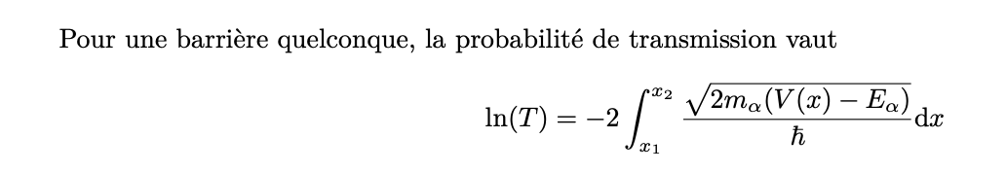
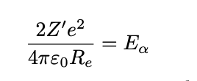
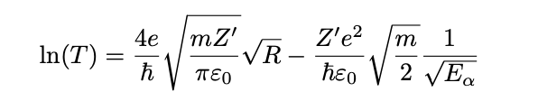
Leçon 27 : Effet tunnel : application à la radioactivité alpha
II) Application à la radioactivité alpha
a) Prise en compte de l’effet tunnel
Donc

Slide 7

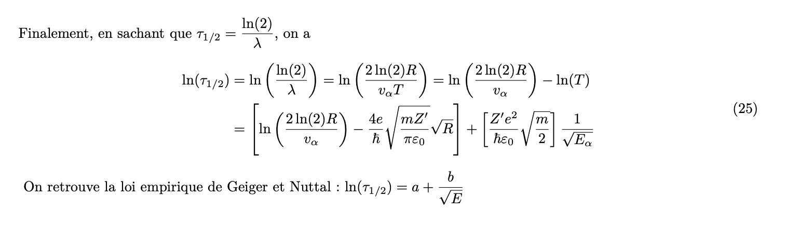
Leçon 27 : Effet tunnel : application à la radioactivité alpha
II) Application à la radioactivité alpha
a) Prise en compte de l’effet tunnel
On vient de prouver que la constante radioactive est fonction de la probabilité de transmission et de la vitesse de la particule alpha

